Slide 1

经验分享
基础数据预热本地缓存设计
汇报人：国内机票研发步 张宾

Slide 2
目 录
1
方案产生背景
2
基础数据特征
3
基础数据常规缓存方案
4
本地内存和远程缓存对比
5
基础数据预热本地缓存方案

Slide 3
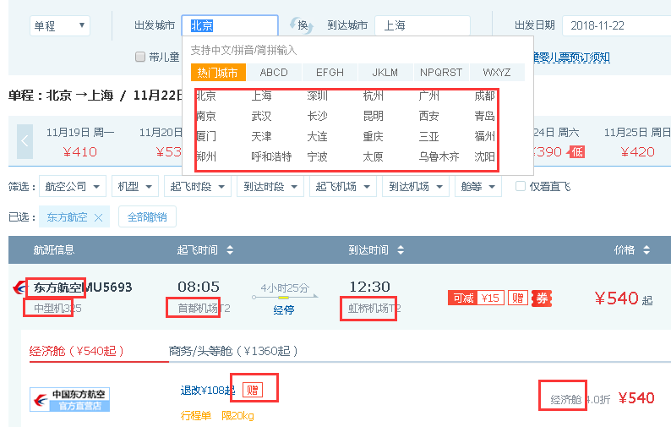
方案产生背景
基础数据获取不一致
内存、缓存
机场信息
Redis缓存访问频繁
一个业务处理流程中访问Redis几百次，甚至上千次

Slide 4




基础数据特征
使用频繁
数据量不多
业务流程处理逻辑中使用频繁
数据库中数据记录不多，几千条
更新频率较少
占用存储空间少
一周更新、一个月更新或者几个月更新一次
占用存储空间几百KB、1MB、2MB

Slide 5


基础数据常规缓存方案
应用启动载到内存
懒加载到缓存中并设置过期时间
优点：访问内存速度快
缺点：数据变更后，不能实时生效，需要重启应用
优点：访问速度快
缺点：数据变更后，不能实时生效，需要等过期后再次访问数据库生效
数据更新时先写DB后写入缓存
存储到config配置平台
优点：访问速度快
缺点：存在DB写入成功，缓存未更新的风险
优点：访问速度快，准实时获取最新数据
缺点：存储容量有限，需要研发人员操作更改，对业务人员操作不友好

Slide 6


本地缓存和分布式缓存对比
分布式缓存
本地缓存
需要序列化，速度相对于本地缓存较慢，网络传输时间成本，但是理论上缓存的数量与大小无限（因为缓存机器可以不断扩展）
不需要序列化，速度快，缓存的数量与大小受限于本地内存

Slide 7



基础数据预热本地缓存方案
1
2
3
本地内存访问
存储空间不受限制
准实时生效
数据存储在本地内存中，访问速度快
存储空间不受最长字符数限制，但不能超过jvm最大堆内存空间
基础数据更新后，本地内存数据准实时生效

Slide 8
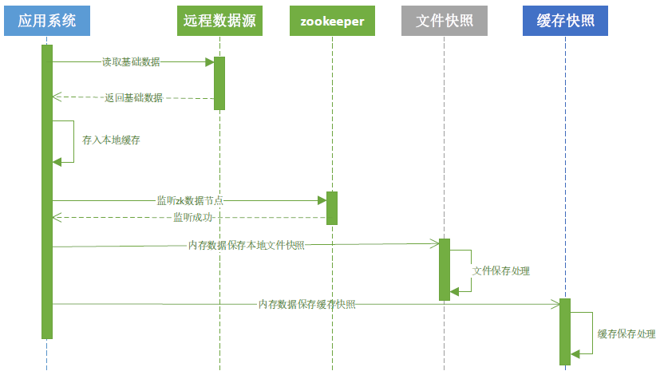
基础数据预热内存方案实现
1. 应用系统启动时从远程数据源加载到本地缓存中

Slide 9
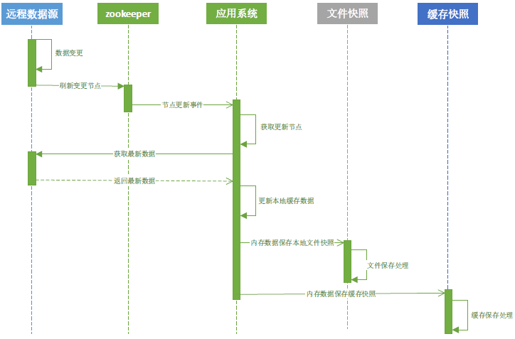
基础数据预热内存方案实现
2.数据变更后，基于zookeeper通知更新本地缓存数据

Slide 10
容灾机制
远程数据源变化
本地缓存刷新最新数据后，会异步生成最新内存数据到本地文件快照和缓存快照
本地缓存快照
加载基础数据机制
应用启动加载内存后，异步生成本地文件快照和缓存快照
加载基础数据优先级：远程DB->本地文件快照->缓存快照

Slide 11
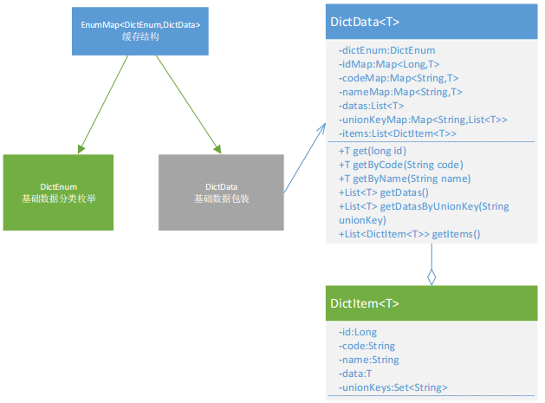
基础数据预热内存方案实现
本地缓存存储采用EnumMap类型结构

Slide 12
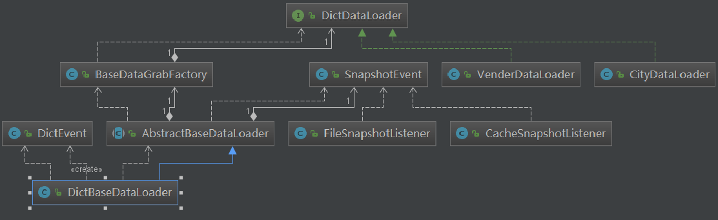
基础数据预热内存方案实现
核心类关系图

Slide 13
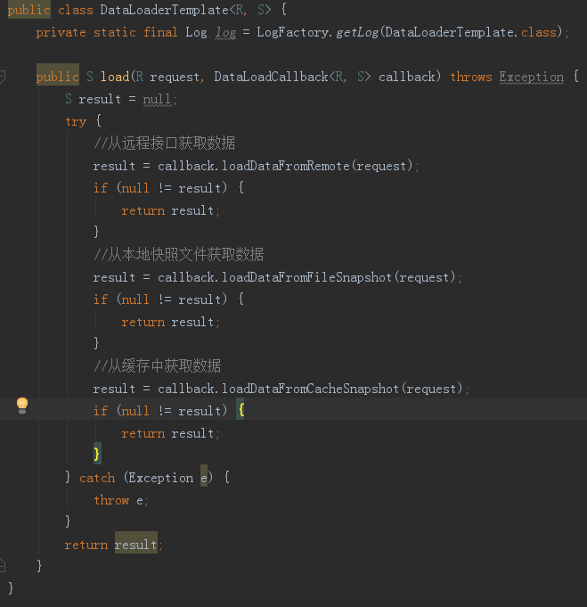
基础数据预热内存方案实现
数据加载模板类定义

Slide 14
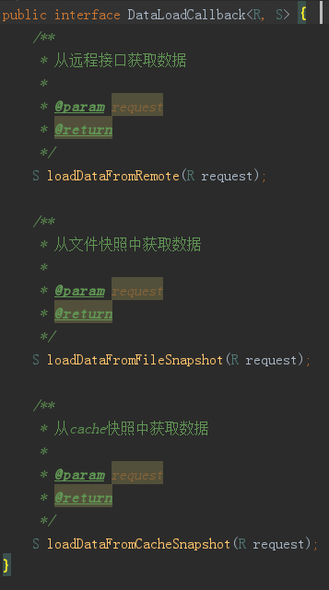
基础数据预热内存方案实现
数据加载回调接口定义

Slide 15
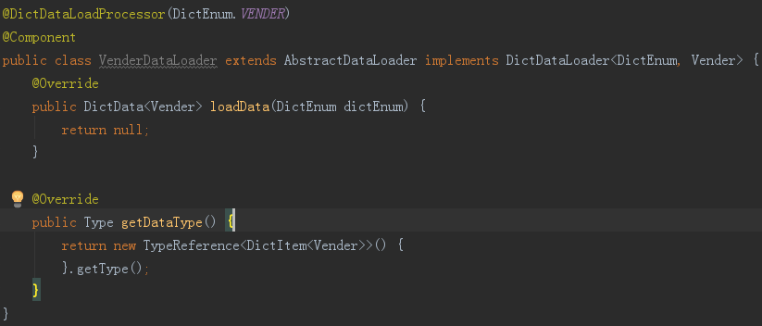
基础数据预热内存方案实现
单个基础数据加载实现

Slide 16
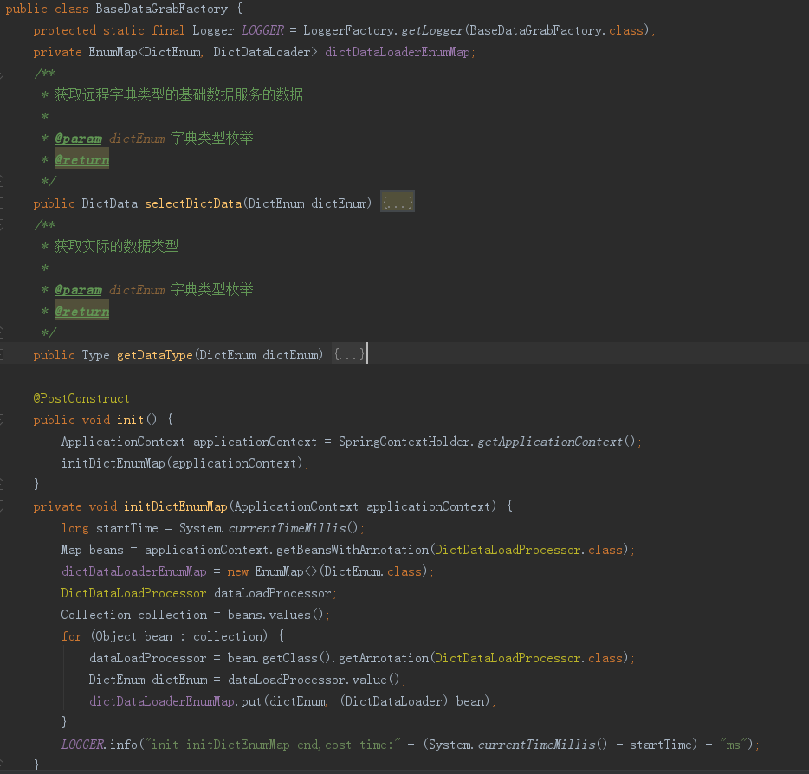
基础数据预热内存方案实现
远程数据源加载工厂

Slide 17
THANKS

